Slide 1
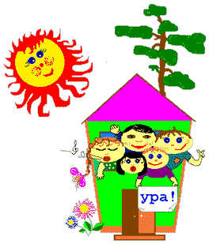
Государственное бюджетное образовательное учреждение средняя
общеобразовательная школа № 297 дошкольного отделения Пушкинского района Санкт-Петербурга
Презентация: игра, как средство экологического развития детей
с ЗПР
Воспитатели первой квалификационной категории:
Левкина Светлана Леонидовна,
Фотеева Татьяна Николаевна
2013 г.

Slide 2
Классификация экологических игр:
1. По специфическим характеристикам
По специфическим характеристикам выделяют творческие игры и игры с правилами.
Они, в свою очередь, делятся на подгруппы:
Творческие игры:
сюжетно-ролевые;
театрализованные;
строительные.
Игры с правилами:
дидактические (игры с предметами, настольно-печатные, словесные игры);
подвижные.

Slide 3
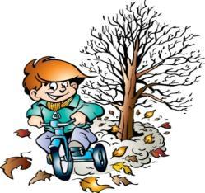
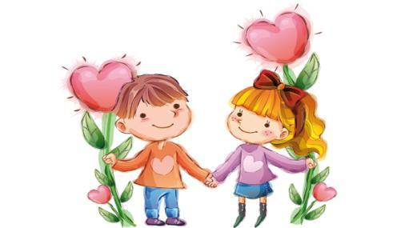
2. По тематическому распределению содержания существует следующая классификация:
игры на тему «Живая природа»;
игры на тему «Неживая природа».
3. По форме организации и мере регламентации выделяют:
самостоятельную игровую деятельность ребёнка;
совместную с педагогом игровую деятельность
4. По направленности действий делятся на:
сенсорно-моторные;
предметные;
игры с перевоплощением (имитационные);
социальные;
соревновательные.

Slide 4
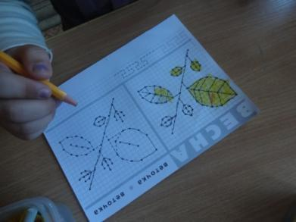
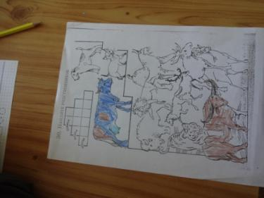
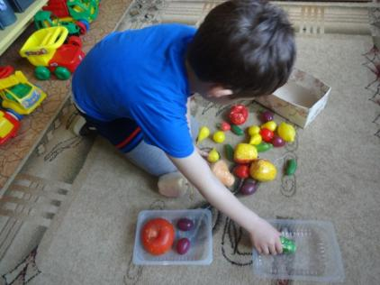
Дидактические игры с предметами (природным материалом)
Цель: развитие сенсорики ребенка, формирование представлений о различных сенсорных качествах (цвет, величина и т. д.).
Разложи плоды по группам
С какой ветки детка
Сбор фруктов
Найди недостающее животное
Найди пару
Дорисуй гриб (траву, дерево, фрукт)
Раскрась листочки
Дорисуй по точкам
Угадай по тени, контуру
Найди отличия
Какие животные нарисованы (наложение)
Дорисуй по точкам
Найдите родственников
Разложи по группам

Slide 5
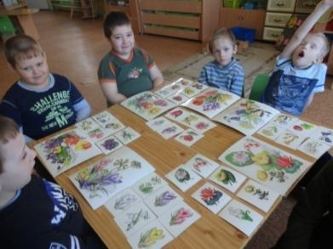
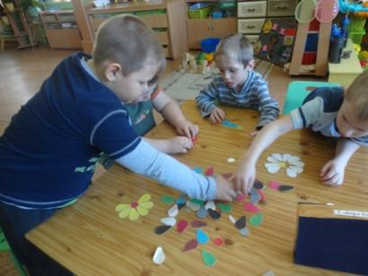
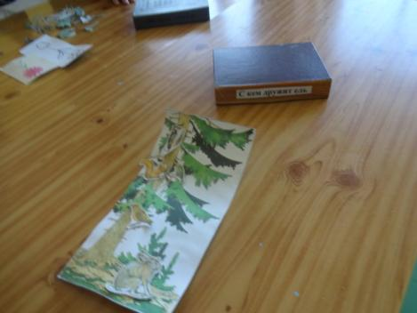
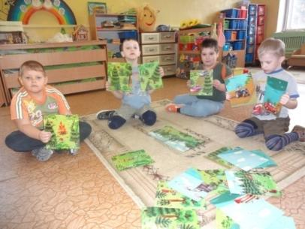
Настольно-печатные дидактические игры
Цель: уточнение представлений об окружающем, систематизация знаний, развитие памяти, мыслительных процессов (лото, домино, разрезные картинки, складные кубики и т. д.)
Соберем букет
Стань другом природы
На прогулке
Узнай живой мир
В мире природы
Ты чей малыш?
Земля и ее жители
Волшебница вода
Что где растет, ко где живет
С кем дружит ель
Прогулка по городу
Логические цепочки
Парочки
В саду, на поле, в огороде
Что сначала, что потом
Большие-маленькие
Собери букет
С кем дружит ель
Стань другом природы

Slide 6
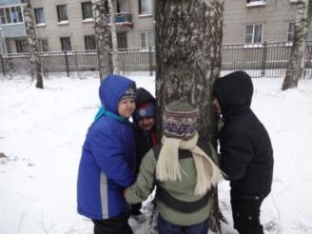
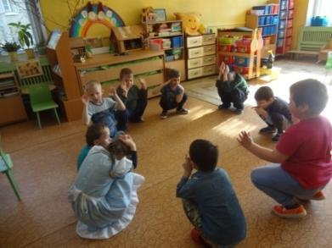
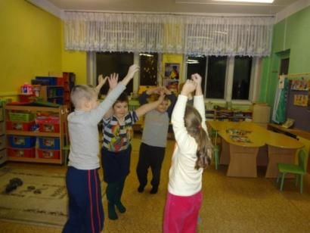
Словесные дидактические игры
Цель: развитие мышления, внимания, сообразительности, быстроты реакции, связной речи.
Четвертый лишний
Назови ласково
Загадай фрукт
Кто заметит больше признаков
Сравни куст-дерево
Отгадай по описанию
Дикие животные и их детеныши
Определи период осени по дереву
Где можем встретить
В лесу или в огороде
Узнай по описанию
Чего больше – птиц или крыльев
Угадай по описанию
Сравни куст, дерево
Словесно-дидактическими играми стараемся скрасить досуг, прогулку в дождь, вынужденное ожидание.

Slide 7
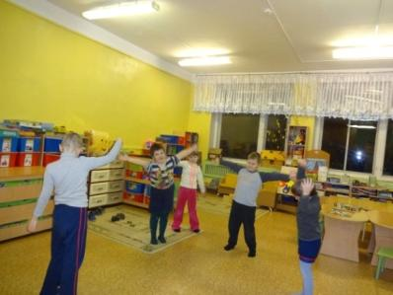
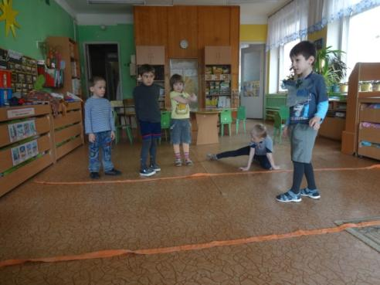
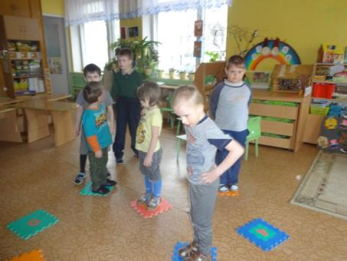
Подвижные игры
Огуречик, огуречик, не ходи на тот конечик
Море волнуется
Гуси-лебеди
Волк во рву
У медведя во бору
Попади в цель
Вершки-корешки
С кочки на кочку
Мышеловка
Хитрая лиса
Медведь и пчелы
Охотники и зайцы
Совушка
Перелет птиц
Море волнуется
С кочки на кочку
Волк во рву
Методика проведения подвижных игр аналогична методике проведения дидактических игр и направлена на постепенное формирование у детей умения, самостоятельно организовывать эти игры.

Slide 8
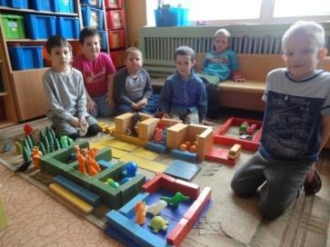
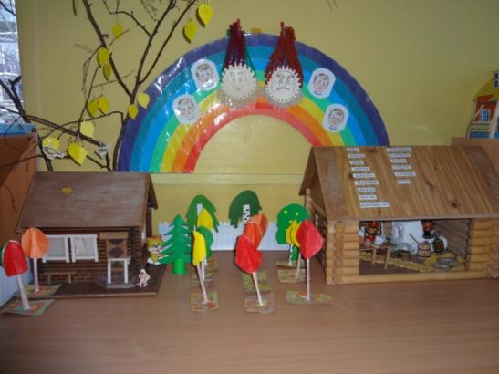
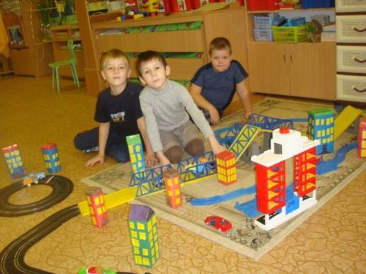
Сюжетно – ролевые игры
Цель: вызывать эмоциональный отклик, оказывать влияние на формирование правильного отношения к объектам растительного и животного мира.
Зоопарк
Ферма
Мы в деревне
Овощной магазин
Путешествие по городу
зоопарк
Мы в деревне
Путешествие по городу

Slide 9
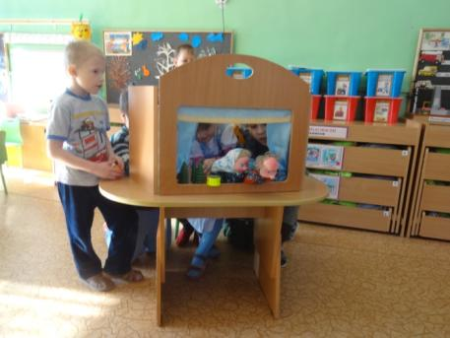
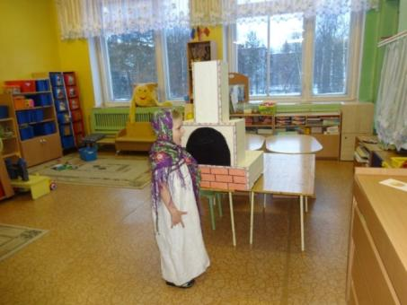
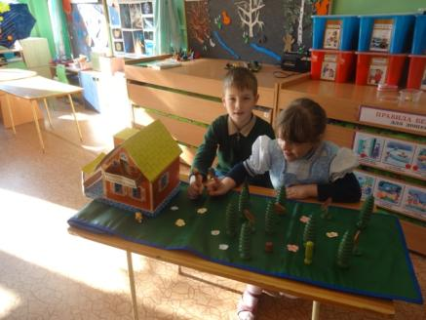
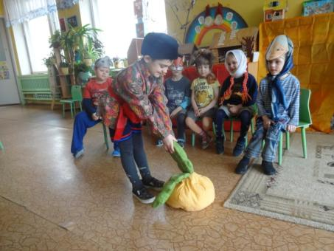
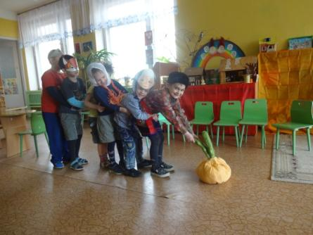
Творческие игры - драматизации
В какую игру я играю? (пантомимика)
Сравни лица
Будь внимательным – покажи
зеркало
Гуси-лебеди
колобок
В какую игру я играю
репка

Slide 10
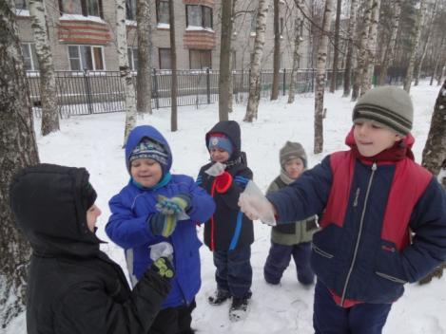
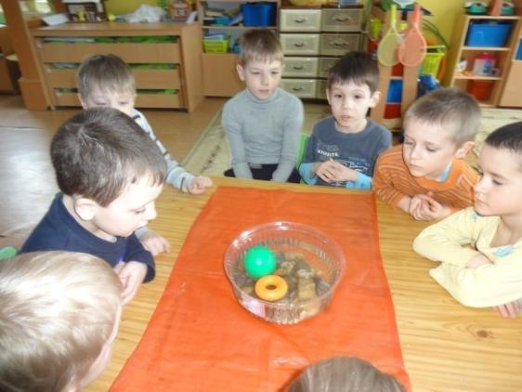
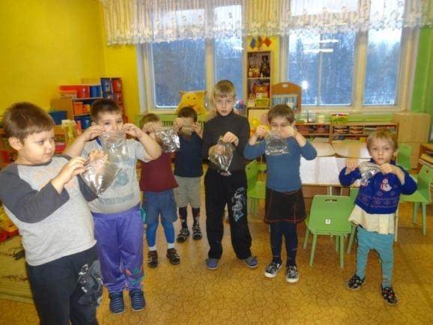
Игры - эксперименты
Угадай на вкус
Что можно приготовить и фруктов и ягод
Какого листочка не стало
Угадай на ощупь
Угадай по запаху
Плавает – не плавает
Угадай на ощупь
Плавает - не плавает
Ловим воздух

Slide 11
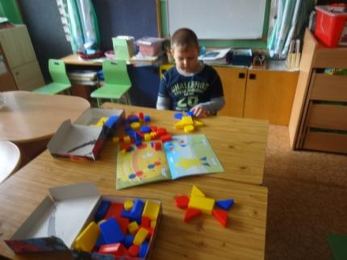
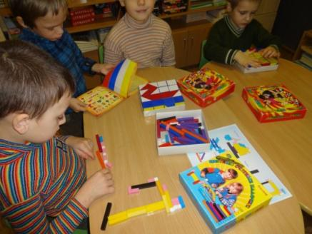
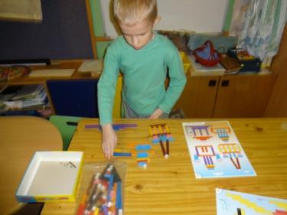
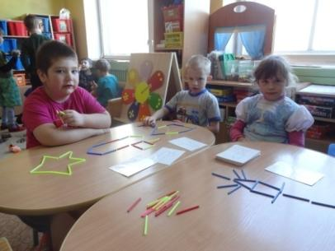
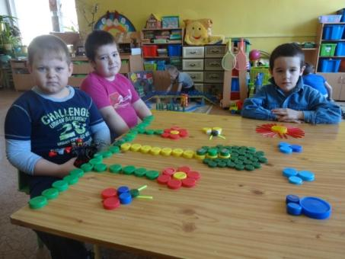
Строительно-конструктивные творческие игры
Блоки Дьеныша
Строим город
Блоки Дьеныша
Палочки Кюизенера
Собери и палочек, пробок
Коллаж (из листьев, шишек и т.п.)
Палочки Кюизенера
Собери из пробок
Собери из палочек

Slide 12
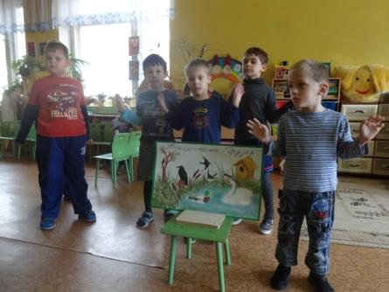
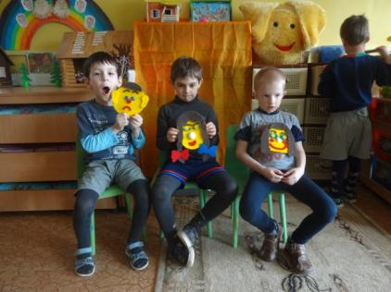
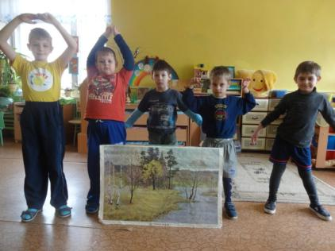
Игры - импровизации
Кто как кричит
Кто как кричит
Почему не слышно как ходит кошка
Для чего у лошади на ногах копыта
Нарисуй маску
Подбери ситуацию к настроению и наоборот
Нарисуй маску
Изобрази лес
Дети с помощью движений изображают крону дерева, порыв ветра и т.р. Такие игры проводим только после неоднократных наблюдений и апробаций различных движений.

Slide 13
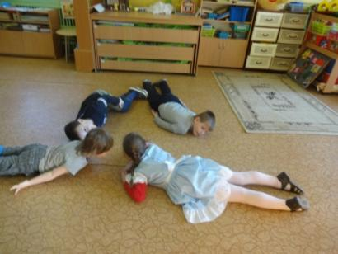
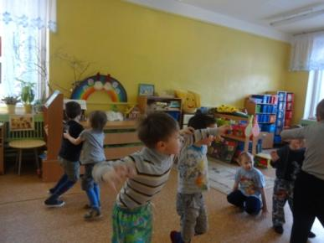
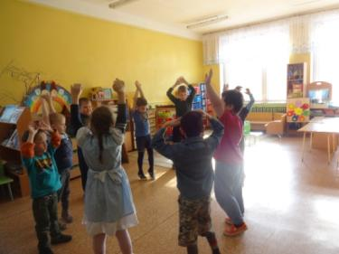
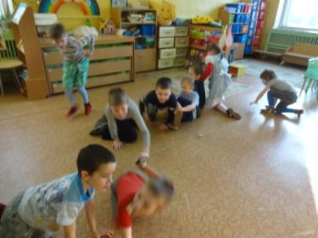
Психогимнастика
Игра «Представь себя совсем иным»
червячки
куст
Цапля
Лягушки
Ты - маленькое деревце
Представь себе, что ты паучок
Если бы ты был бабочкой
Все когда-то мечтают стать птицей
Ветер
ветер
деревце
паучок
Дети передают в мимике, жестах характерные движения, повадки
(прослушав музыку, прочитав произведение, рассмотрев иллюстрации и т. д.)

Slide 14
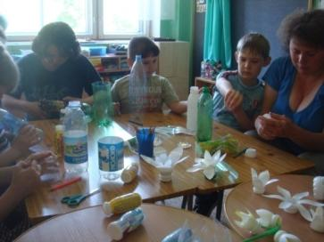
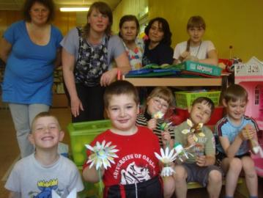
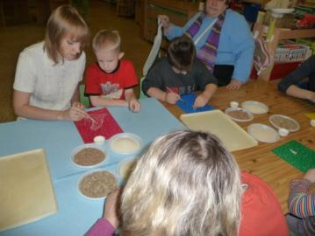
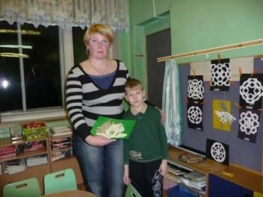
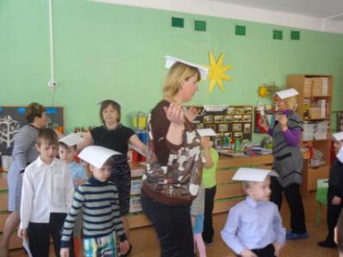
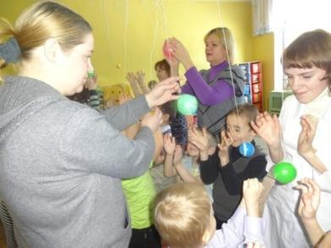
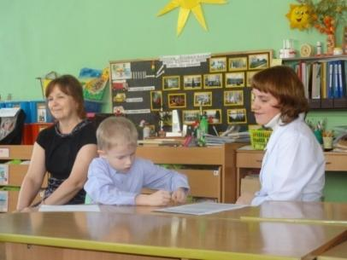
Работа с родителями на тему:
«Игра как средство экологического развития детей дошкольного возраста»
Мастер-класс «чистим планету от мусора»
Мастер-класс с крупой
Развлечение «Если хочешь быть здоров»

Slide 15
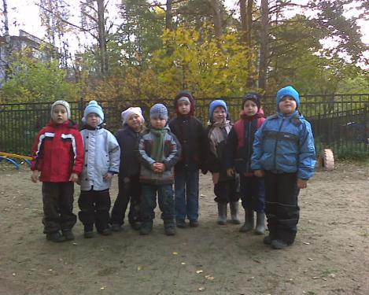
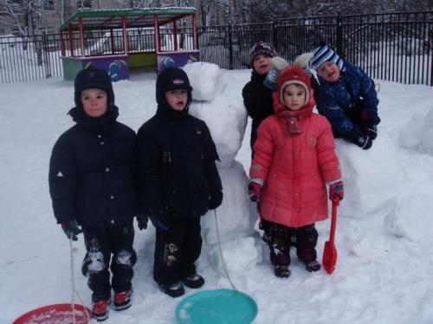
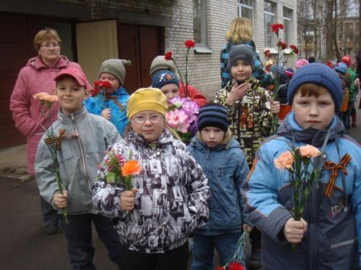
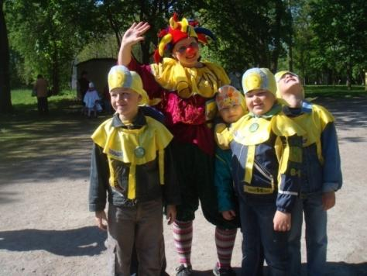
Дерево, трава и птица
Не всегда умеют защититься
Если будут уничтожены они,
На планете мы останемся одни
В. Берестов

Slide 16
Спасибо за внимание!

